Slide 1
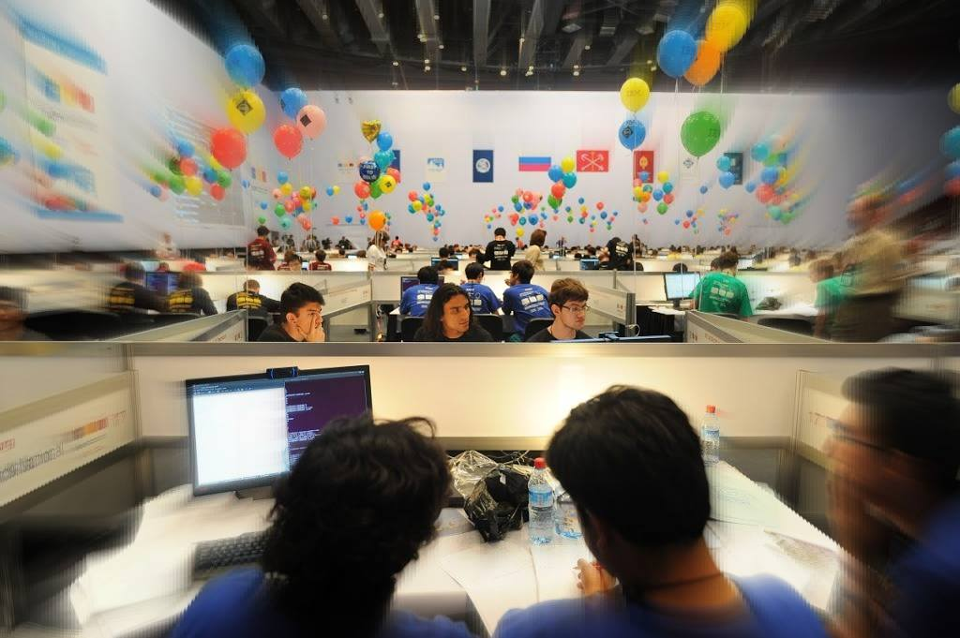



z

Slide 2


BIENVENIDOS

Slide 3
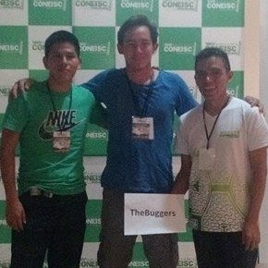
Grupo de programación competitiva UNU
Conformado por estudiantes y egresados UNU
Nuestro objetivo es lograr primeros puestos en las competencias de programación

Slide 4
¿QUE ES PROGRAMACIÓN COMPETITIVA?
“Es un deporte mental en el cual los participantes resuelven un conjunto de problemas bien especificados a través de programas de computador”. (http://www.icesi.edu.co).
“El objetivo es formar informáticos que estén preparados para producir mejor software y enfrentarse en el futuro a problemas de investigación”. (Fundadores ACM-ICPC).

Slide 5
PROGRAMACIÓN COMPETITIVA
Es un deporte mental.
Llevado a cabo sobre Internet o red local.
Calificados en tiempo real por un juez en línea.
Los participantes resuelven problemas, con algunas condiciones (programar).
    Tiempo de ejecución del programa.
    Memoria usada por el programa.

Slide 6
¿Como son los problemas?
Nos enfrentamos a problemas algorítmicos, que previamente han sido resueltos al menos por el autor.
No son imposibles de resolver.

Slide 7
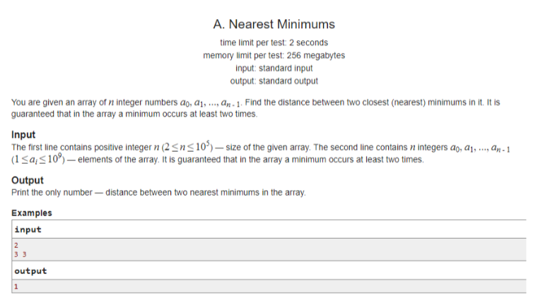
¿Como son los problemas?

Slide 8
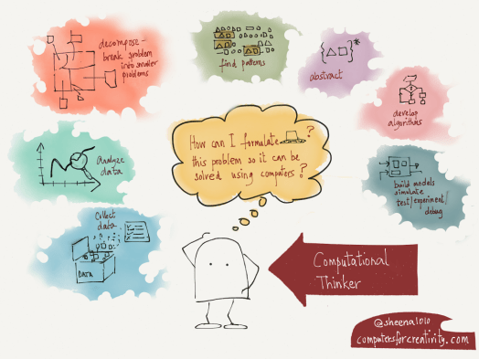
¿Que habilidades necesito?
Pensamiento Computacional.
Razonamiento lógico matemático.
Algoritmos y estructuras de datos.
Conocimiento básico de un lenguaje de programación.
Inglés básico

Slide 9
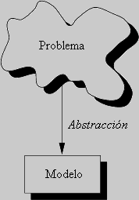
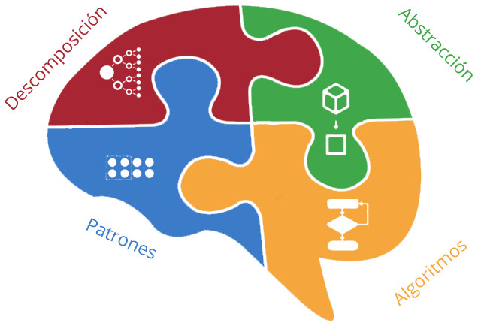
Pensamiento Computacional
Representa una actitud y un conjunto de habilidades universalmente aplicables que todos, no solo los informáticos, estarían ansiosos por aprender y usar.
Conceptualizando, no programando.
Habilidad fundamental, no memorística.
Una forma en que los humanos, no las computadoras, piensan
Complementa y combina el pensamiento matemático y de ingeniería.
Ideas, no artefactos.
Para todos, en todas partes.
Proceso:
Descomposición
Reconocimiento de patrones
Abstracción
Algoritmos

Slide 10


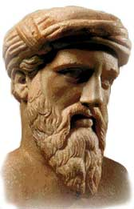
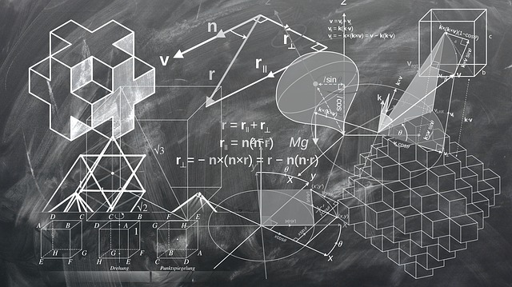
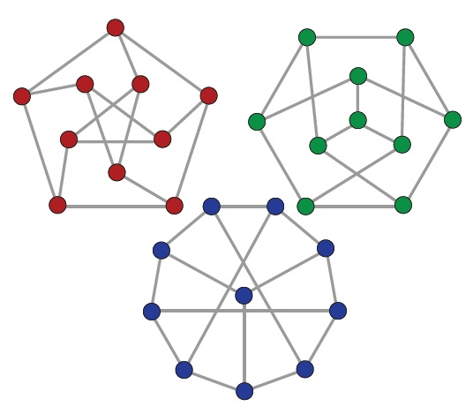
Razonamiento lógico matemático

Slide 11
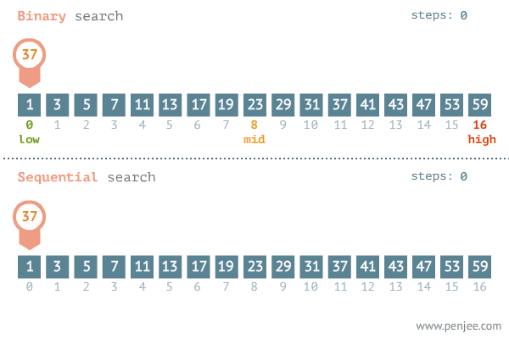
Algoritmo y estructura de datos
Análisis de Algoritmos
Standart Template Library (STL)
Fuerza Bruta
Recursividad
Backtracking
Divide y Vencerás
Búsqueda Binaria
Programación Dinámica

Slide 12
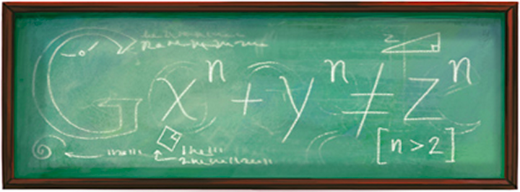
Algoritmo y estructura de datos
Teoría de números
Geometría Computacional
Grafos
Estructuras de Datos Avanzados
Procesamiento de cadenas
Teoría de juegos

Slide 13




CONOCIMIENTO BÁSICO DE UN LENGUAJES DE PROGRAMACIÓN

Slide 14
Competencia de programación
Las competencias consisten en resolver un conjunto de problemas algorítmicos en un determinado tiempo.
Gana quien resuelva la mayor cantidad de problemas. En caso de empate, quien tuvo menor penalidad será el vencedor.

Slide 15

¿Donde entrenar?

Slide 16

Resultados de los envíos de problemas
CE (compilation error) – Tu programa no compila.

Slide 17

Resultados de los envíos de problemas
RE (runtime error) – Tu programa se cae durante su ejecución.

Slide 18

Resultados de los envíos de problemas
TLE (time limit exceeded ) – Tu programa tarda mucho tiempo.

Slide 19

Resultados de los envíos de problemas
WA (wrong answer) – Tu programa da una respuesta incorrecta.

Slide 20

Resultados de los envíos de problemas
AC (accepted ) – Tu solución es correcta.

Slide 21

Concursos en equipos

Slide 22

ACM - ICPC
Organizado por la ACM
Compiten equipos de 3 estudiantes
Consta de 2 faces de manera presencial, cada una de 5 horas
Regional Sudamérica/Sur: Argentina, Perú, Chile, Bolivia, Uruguay y Paraguay (3 cupos para el mundial).
Final Mundial : todos los equipos clasificados de las distintas regionales.

Slide 23

IEEExtreme
Organizado por la IEEE
Compiten equipos de 3 estudiantes
Consta de una sola fase online
El concurso dura 24 horas

Slide 24

Concursos individuales

Slide 25
Beneficios
Mejorarás tus habilidades para la resolución de problemas
Trabajaras en equipo y bajo presión
Aprenderás C++ y Python
Podrás participar en campeonatos de programación
Incrementaras tus posibilidades de trabajar en las mejores empresas del ámbito tecnológico a nivel mundial
Incrementaras tus posibilidades de hacer estudios en el extranjero

Slide 26
Beneficios
Podrás ganar muchos premios
Reto y superación intelectual
Desarrollo de competencias como lógica de programación, análisis de problemas y optimización de código
Dominio de técnicas de diseño de algoritmos y estructuras de datos
Viajes y experiencias

Slide 27
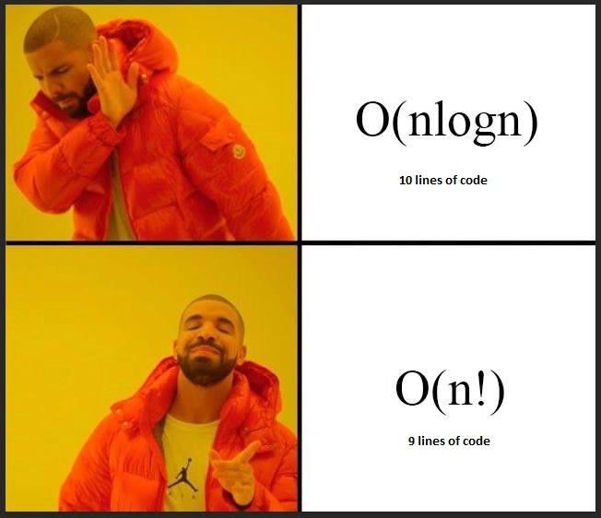
Métrica principal
Una métrica estándar para un algoritmo es la notación O grande:
O(1), complejidad constante.
O(lg n), complejidad logarítmica
O(n), complejidad lineal.
O(n lg n), complejidad n-logarítmica
O(n²), complejidad cuadrática
O(n^{k}), complejidad exponencial.

Slide 28
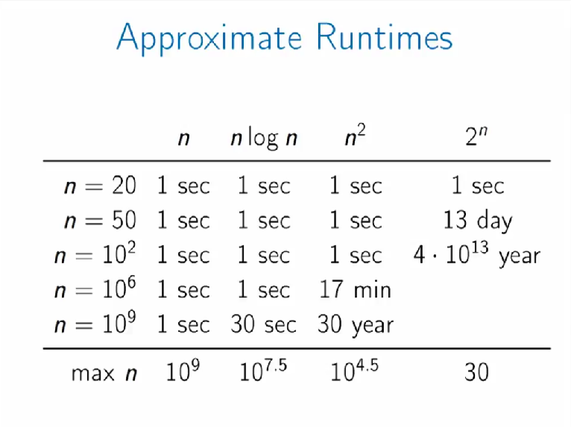
¿Por que usar O grande?

Slide 29
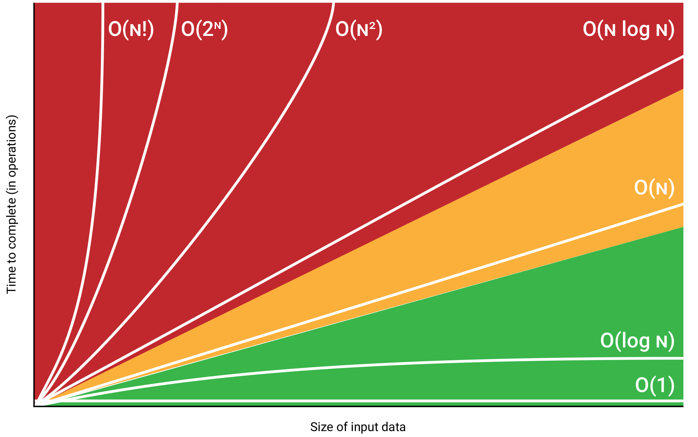
TAMAÑO VS TIEMPO

Slide 30
¿A quien es este llamado?
Este llamado es a todas aquellas personas que se sientan a gusto compitiendo, que les guste el trabajo en equipo, que sientan gusto por la programación y los algoritmos (análisis y diseño), que quieran probarse a sí mismos y llevar sus capacidades al límite, todos aquellos que quieran ampliar sus conocimientos y que quieran competir con los mejores de la universidad, del país y ¿por que no? del mundo.

Slide 31
Y sobre todo tener la disciplina para entrenar ¡El resto lo trabajamos juntos! :).

Slide 32
Gracias :)

